Slide 1
Eten!

Slide 2
MapReduce

Slide 3
Wat kan je vanavond verwachten?
Wat is MapReduce en wat is de context waarbinnen het werkt?
Waarom zou je iets met MapReduce doen?
Hoe werkt MapReduce?
Eten!
Enkele design patterns van MapReduce (opdrachten)

Slide 4
Wat is MapReduce?
Programmeermodel
Lineair schaalbare dataverwerking door parallelliteit

Slide 5
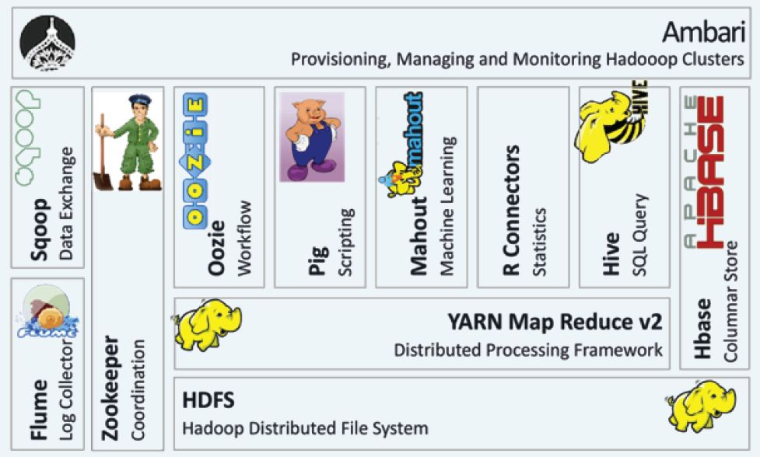
Hadoop framework

Slide 6
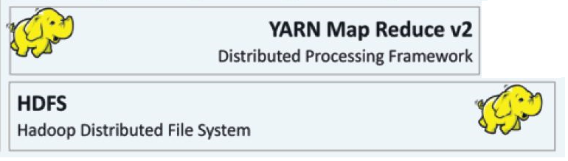
Hadoop framework
Wordt geïnstalleerd op een cluster van servers. (Kan ook 1 server zijn)

Slide 7
Voordelen Hadoop
Minimaliseert data overdracht.
Een hadoop cluster is relatief simpel op te schalen met meer servers.
Met name voordelig voor hele grote datasets omdat daar de kosten van high throughput low latency uit de hand kunnen lopen.

Slide 8
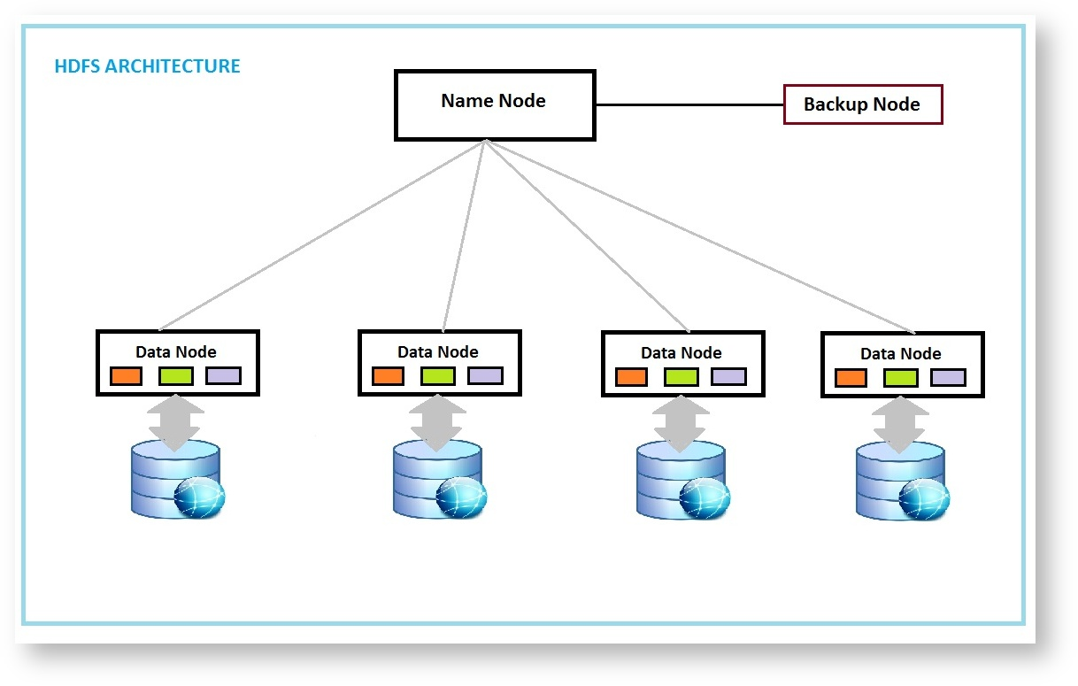
HDFS nodes

Slide 9
Hadoop vs HPC
Minimale data overdracht
Hardware kan relatief goedkoop zijn
Ontwikkelen van applicaties is minder foutgevoelig

Slide 10
Hoe werkt MapReduce?
Map fase
Shuffle and sort
Reduce fase

Slide 11
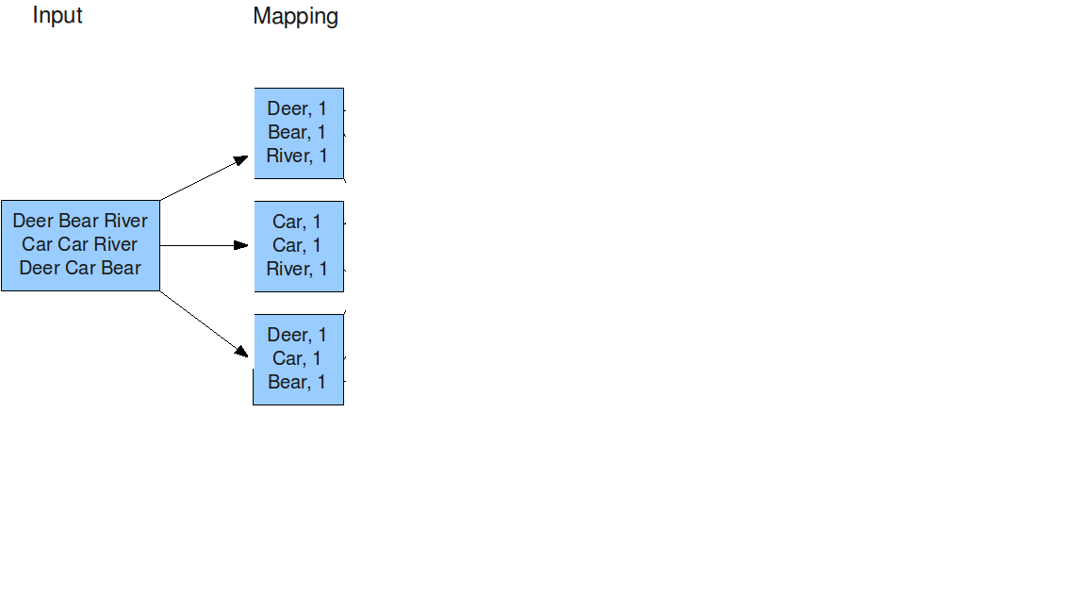
Map fase
Input: data
Output: key-value pairs

Slide 12
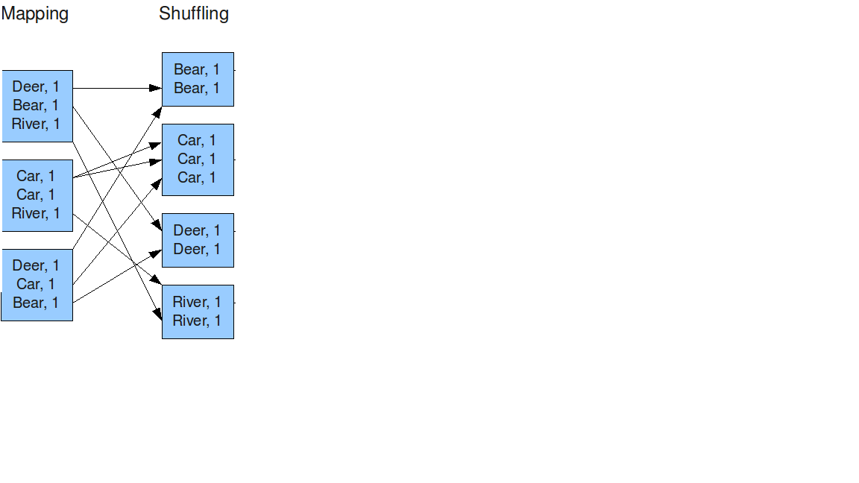
Shuffle and sort
Wordt gegroepeerd op key-waarde en gesorteerd op value-waarde

Slide 13
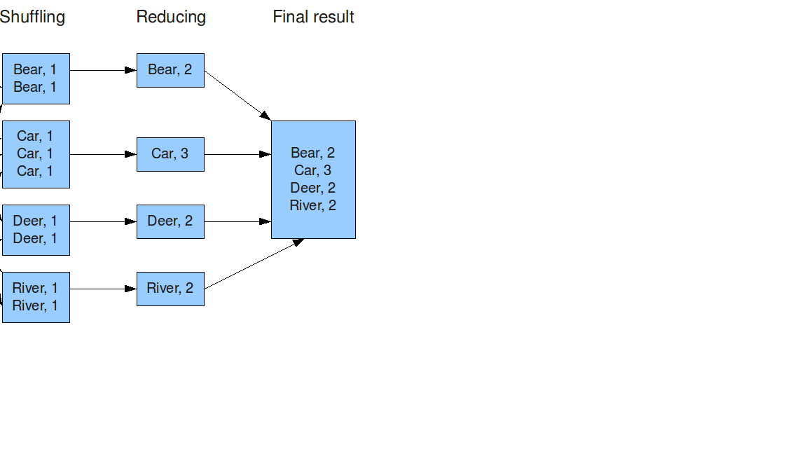
Reduce fase
Input: gesorteerde key-value pairs
Output: keys met gecombineerde values

Slide 14
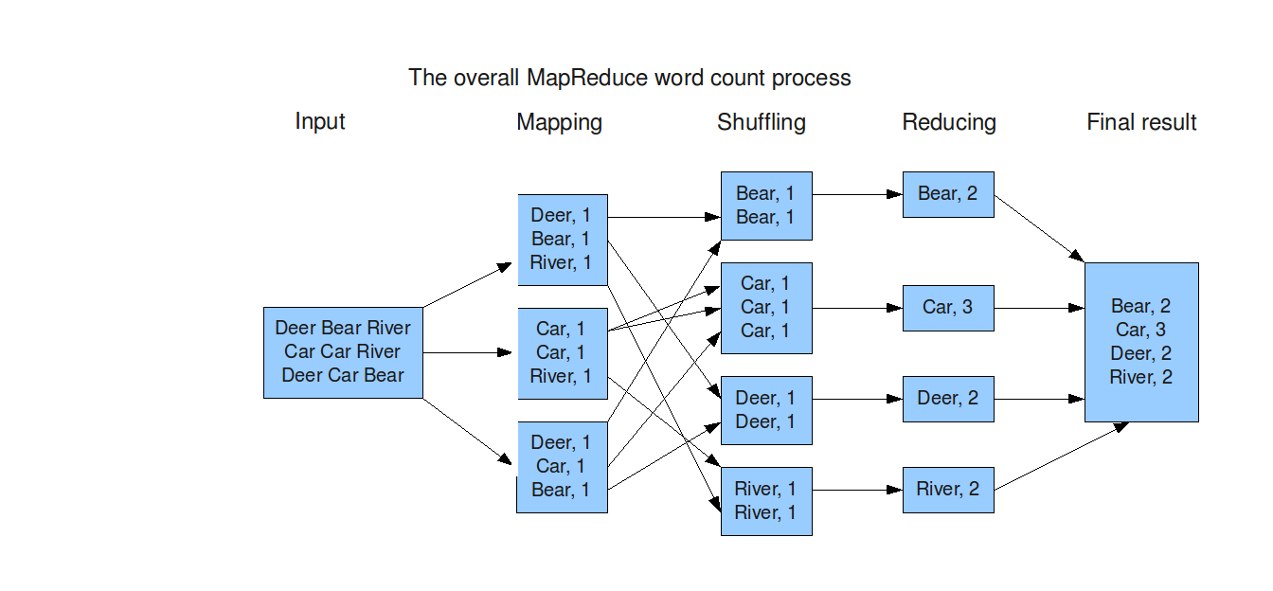
Complete MapReduce pijplijn

Slide 15
Wordcount
Een werkend voorbeeld om te testen.

Slide 16
Maximale temperatuur
Opdracht: neem het concept van wordcount en schrijf een MapReduce job dat de maximale temperatuur vindt in de temperatuur dataset.
Jaar: 15 - 19
Temperatuur: 88 - 92 (let op + of – op 87)
Kwaliteit: 92 - 93

Slide 17
Design pattern: pairs
Opdracht: Maak een MapReduce job dat telt hoe vaak een uniek paar woorden voorkomt op één regel voor alle inputbestanden
Mapper input: input bestanden
Mapper key output: een paar woorden
Mapper value output: 1

Slide 18
Design pattern: stripes
Opdracht: hetzelfde
Mapper input: input bestanden
Mapper key output: een woord
Mapper value output: associatieve array met key: het buurwoord en value: 1
Reducer input: {woord, {buurwoord, 1}}

Slide 19
Design pattern: reduce-side join
Opdracht: neem de twee bestanden onder customer details en join ze op customer ID.
Hint: In java zou je twee mappers kunnen maken voor de verschillende bestanden. In script talen kan je in de mapper onderscheid maken tussen de twee verschillende bestanden.
Join in de reducer.

Slide 20
Design pattern (voor java): Order inversion
Doel: relatieve frequenties van woorden in kaart brengen
Hou een paar “(woord, *)” bij om te tellen hoe vaak het linker woord voorkomt. Dit paar wordt geoutput voor elke paar (woord, buurwoord)
Gebruik een custom compareTo om ervoor te zorgen dat (woord,*) naar boven gesorteerd wordt als eerste bij de reducer aankomt.
Gebruik een custom partitioner om ervoor te zorgen dat alle paren met hetzelfde linker woord bij dezelfde reducer aankomen.

Slide 21
Order inversion
Keys die uit een mapper komen worden naar een reducer gesorteerd door de hashcode van de key te berekenen modulo het aantal reducers.
Onze “custom partitioner” neemt alleen de hashcode van het linker woord zodat elk paar met hetzelfde linker woord bij dezelfde reducer aankomen.

Slide 22
Design pattern (voor java): Map side join
Heeft geen reducers.
Gebruikt een distributed cache API van hadoop.
Neemt aan dat één van de twee “join”-bestanden in de cache past.
De mapper zoekt de join-key van alle regels die hij tegenkomt op in de hashmap die in de distributedcache zit en schrijft het totaal van gejoinde attributen weg.
Dit is veel sneller dan de reduce-side join.

